Slide 1
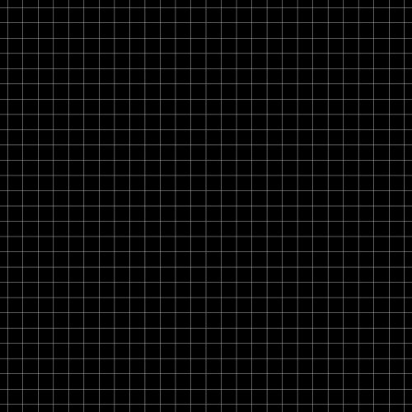

CHÀO MỪNG CÁC EM HỌC SINH
ĐẾN VỚI TIẾT HỌC HÔM NAY!

Slide 2
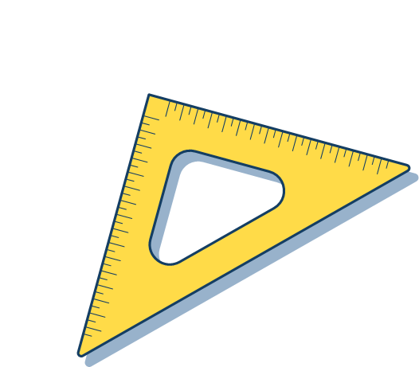

CHƯƠNG VII: QUAN HỆ
VUÔNG GÓC TRONG
KHÔNG GIAN
BÀI TẬP CUỐI CHƯƠNG VII

Slide 3

BÀI TẬP TRẮC NGHIỆM
7.33 Cho các phát biểu sau:
(1) Hai mặt phẳng (P) và (Q) có giao tuyến là đường thẳng a và cùng vuông góc với mặt phẳng (R) thì a ⊥ (R).
(2) Hai mặt phẳng (P) và (Q) vuông góc với nhau và có giao tuyến là đường thẳng a, một đường thẳng b nằm trong mặt phẳng (P) và vuông góc với đường thẳng a thì b ⊥ (Q).
(3) Mặt phẳng (P) chứa đường thẳng a và a vuông góc với (Q) thì (P) ⊥ (Q).
(4) Đường thẳng a nằm trong mặt phẳng (P) và mặt phẳng (P) vuông góc với mặt phẳng (Q) thì a ⊥ (Q).
Số phát biểu đúng trong các phát biểu trên là:
A. 1. B. 2. C. 3. D. 4.

Slide 4
BÀI TẬP TRẮC NGHIỆM
7.34 Cho mặt phẳng (P) vuông góc với mặt phẳng (Q) và a là giao tuyến của (P) và (Q). Trong các phát biểu dưới đây, phát biểu nào đúng?
A. Đường thẳng d nằm trên (Q) thì d vuông góc với (P).
B. Đường thẳng d nằm trên (Q) và d vuông góc với a thì d vuông góc với (P).
C. Đường thẳng d vuông góc với a thì d vuông góc với (P).
D. Đường thẳng d vuông góc với (Q) thì d vuông góc với (P).

Slide 5

BÀI TẬP TRẮC NGHIỆM
7.35 Cho hình chóp tứ giác đều S.ABCD. Phát biểu nào sau đây là đúng?
A. Số đo của góc nhị diện [S, AB, C] bằng $\hat{SBC}$.
B. Số đo của góc nhị diện [D, SA, B] bằng $90°.$
C. Số đo của góc nhị diện [S, AC, B] bằng $90°.$
D. Số đo của góc nhị diện [D, SA, B] bằng $\hat{BSD}$.

Slide 6
BÀI TẬP TRẮC NGHIỆM
7.36 Cho hình chóp S.ABCD có đáy ABCD là hình vuông và SA ⊥(ABCD).
Phát biểu nào sau đây là sai?
A. Đường thẳng BC vuông góc với mặt phẳng (SAB).
B. Đường thẳng BD vuông góc với mặt phẳng (SAC).
C. Đường thẳng AC vuông góc với mặt phẳng (SBD).
D. Đường thẳng AD vuông góc với mặt phẳng (SAB).

Slide 7
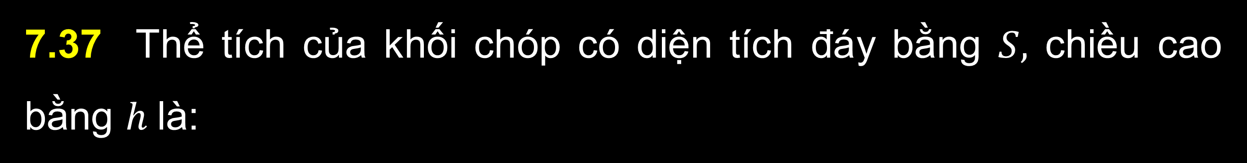
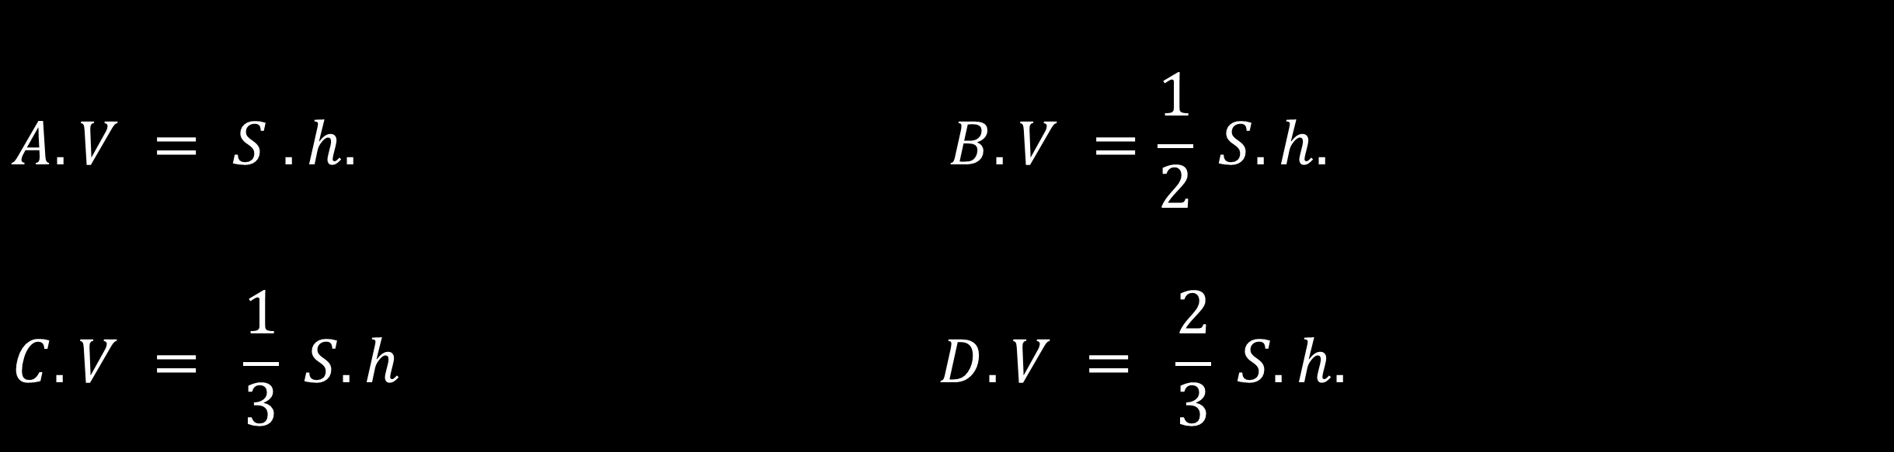
BÀI TẬP TRẮC NGHIỆM
7.37 Thể tích của khối chóp có diện tích đáy bằng $S,$ chiều cao bằng $h$là:
$$A. V = S . h. B. V =\frac{1}{2} S.h.$$
$$C. V = \frac{1}{3} S.h D. V = \frac{2}{3} S.h.$$

Slide 8




Chia lớp thành các nhóm, thực hiện các nhiệm vụ sau:
Nêu khái niệm góc giữa hai đường thẳng $a$ và $b$ trong không gian.
Để chỉ ra một đường thẳng $a$vuông góc với mặt phẳng $(P)$ thì phải chỉ ra đường thẳng $a$vuông góc với ít nhất bao nhiêu đường thẳng cắt nhau nằm trong $(P)?$
Nêu mối liên hệ giữa quan hệ song song và quan hệ vuông góc của đường thẳng và mặt phẳng.
Nêu định lí ba đường vuông góc.
Nêu khái niệm góc giữa hai mặt phẳng. Góc giữa hai mặt phẳng $(P)$ và $\left(Q\right)$ có thể nhận giá trị trong khoảng nào?
Nêu điều kiện để hai mặt phẳng vuông góc.
Nêu khái niệm góc nhị diện $\left[P,a,Q\right].$Số đo góc nhị diện nhận giá trị trong khoảng nào?
Nêu cách xác định khoảng cách giữa hai mặt phẳng song song $\left(P\right)$và $\left(Q\right).$
Nêu các công thức tính thể tích khối chóp, khối chóp cụt đều, khối lăng trụ.

Slide 9

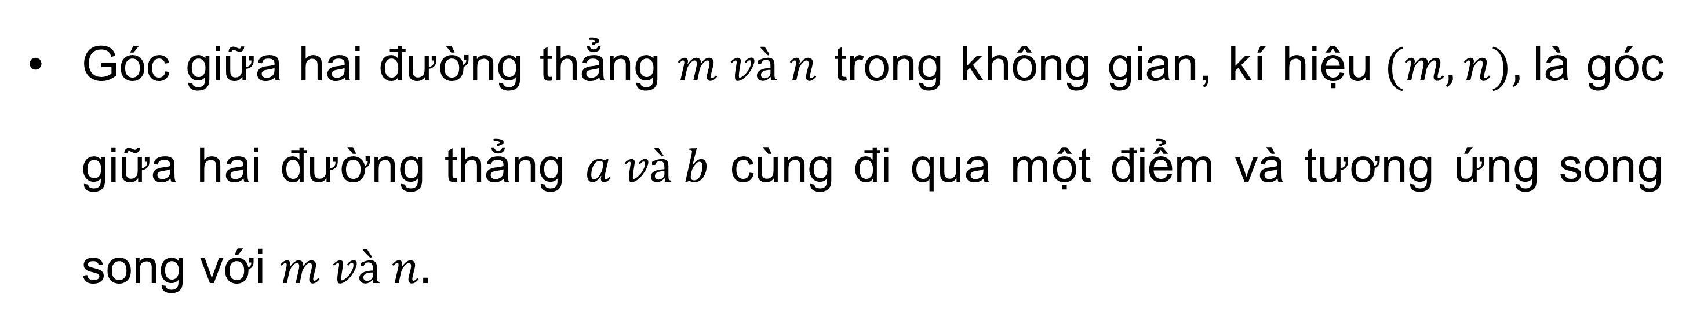
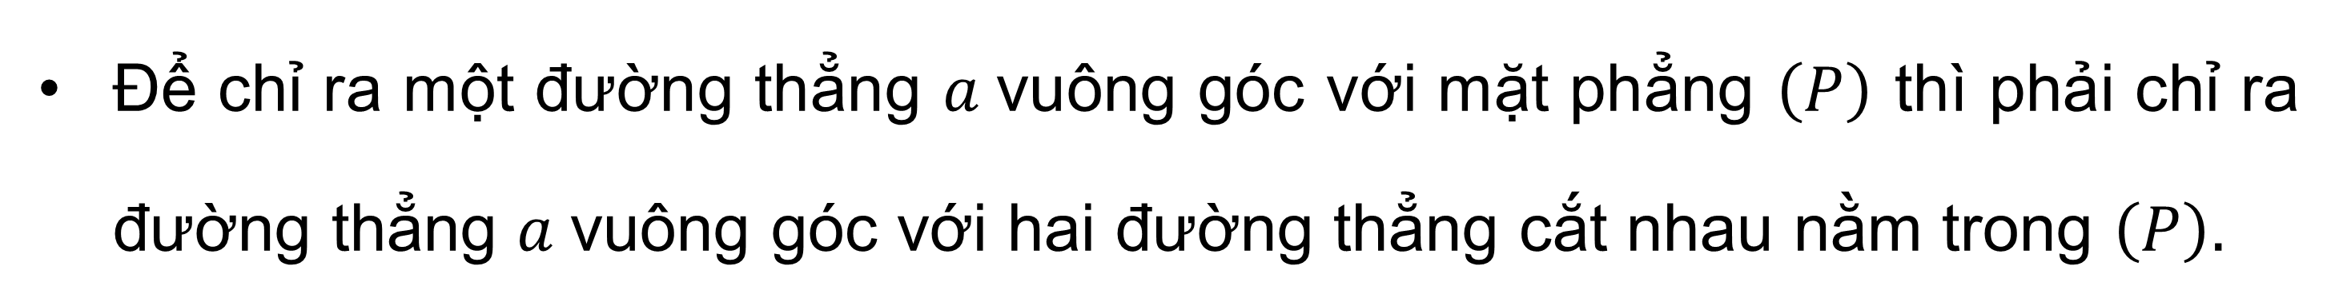
Góc giữa hai đường thẳng $m và n$ trong không gian, kí hiệu$(m,n),$là góc giữa hai đường thẳng $a và b$ cùng đi qua một điểm và tương ứng song song với $m và n.$
Để chỉ ra một đường thẳng $a$vuông góc với mặt phẳng $\left(P\right)$ thì phải chỉ ra đường thẳng $a$vuông góc với hai đường thẳng cắt nhau nằm trong $\left(P\right).$

Slide 10

Mối liên hệ giữa quan hệ song song và quan hệ vuông góc của đường thẳng và mặt phẳng:
Nếu đường thẳng $a$ vuông góc với mặt phẳng $\left(P\right)$ thì các đường thẳng song song với $a$ cũng vuông góc với $\left(P\right).$
Hai đường thẳng phân biệt cùng vuông góc với một mặt phẳng thì song song với nhau.
Nếu đường thẳng $∆$ vuông góc với mặt phẳng $\left(P\right)$ thì $∆$ cũng vuông góc với các mặt phẳng song song với $\left(P\right).$
Hai mặt phẳng phân biệt cùng vuông góc với một đường thẳng thì song song với nhau.

Slide 11
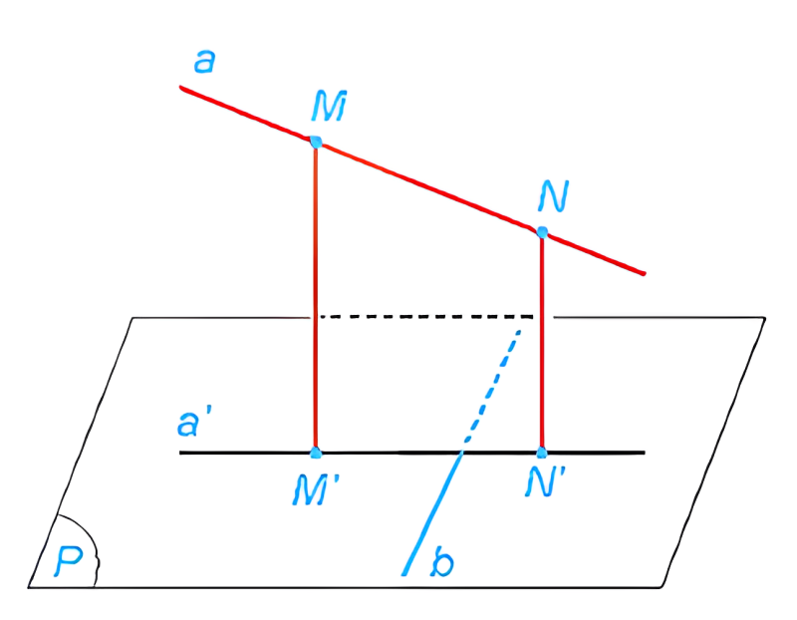
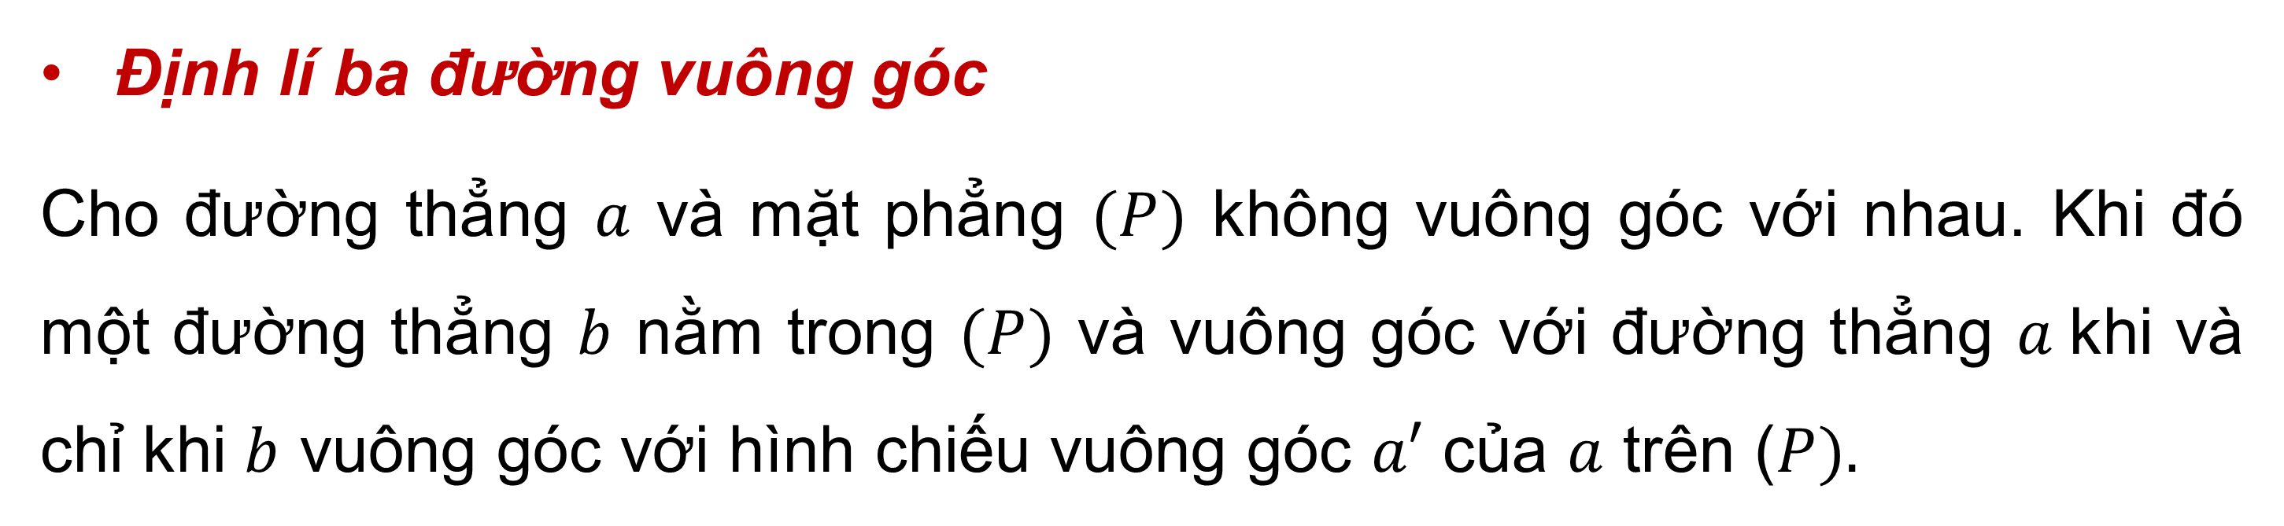
Định lí ba đường vuông góc
Cho đường thẳng $a$ và mặt phẳng $(P)$ không vuông góc với nhau. Khi đó một đường thẳng $b$ nằm trong $(P)$ và vuông góc với đường thẳng $a$khi và chỉ khi $b$ vuông góc với hình chiếu vuông góc $a′$ của $a$ trên ($P).$

Slide 12

Cho hai mặt phẳng $\left(P\right)$và $\left(Q\right).$Lấy các đường thẳng $a,b$tương ứng vuông góc với $\left(P\right),\left(Q\right)$. Khi đó góc giữa $a$và $b$ không phụ thuộc vào vị trí của $a,b$ và được gọi là góc giữa hai mặt phẳng $\left(P\right)$ và (Q).
Nếu $φ$ là góc giữa hai mặt phẳng (P) và (Q) thì $0^{o}≤φ≤{90}^{o}$.
Hai mặt phẳng vuông góc với nhau nếu mặt phẳng này chứa một đường thẳng vuông góc với mặt phẳng kia.

Slide 13
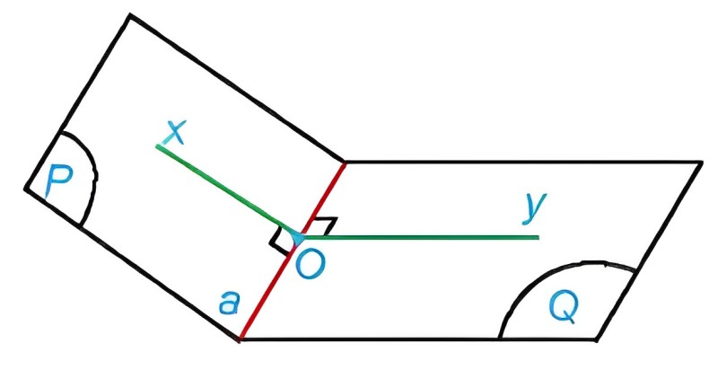
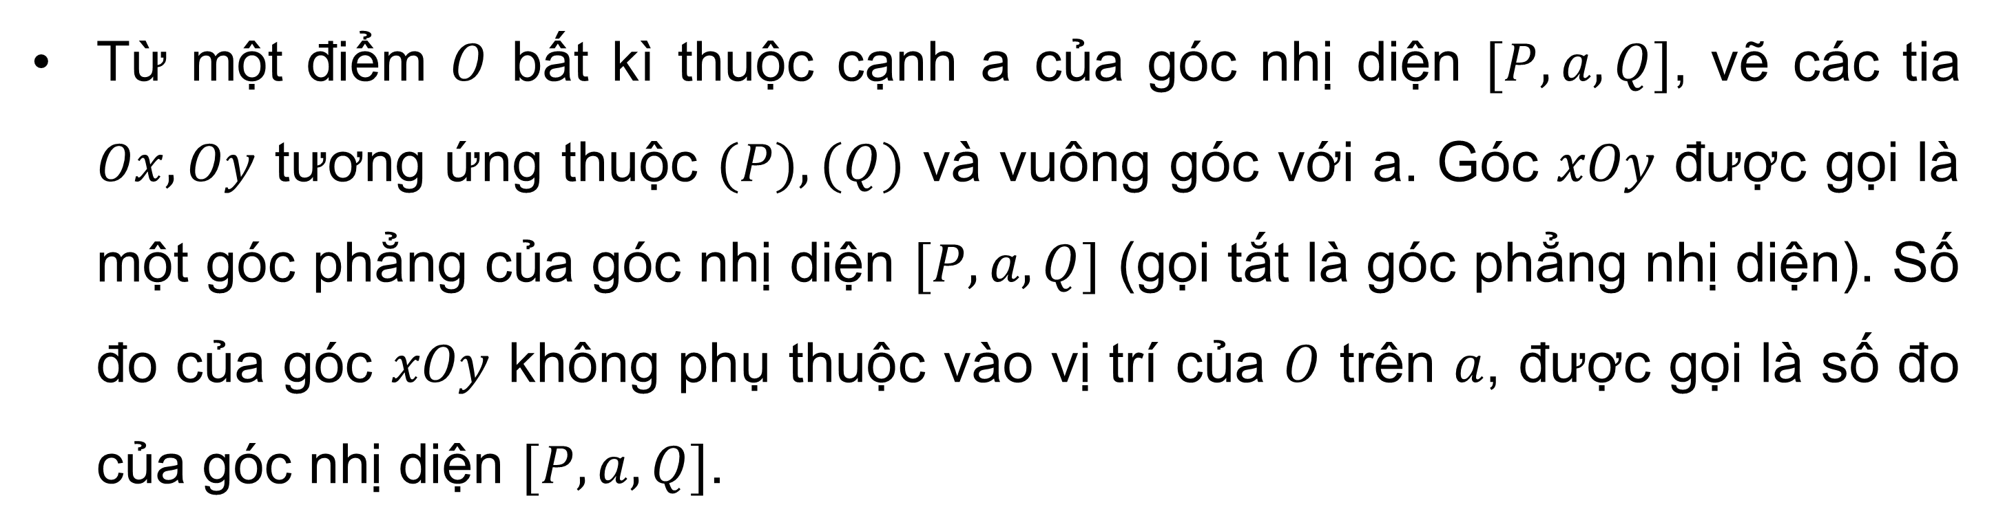
Từ một điểm $O$ bất kì thuộc cạnh a của góc nhị diện $[P,a,Q]$, vẽ các tia $Ox,Oy$ tương ứng thuộc $(P),(Q)$ và vuông góc với a. Góc $xOy$ được gọi là một góc phẳng của góc nhị diện $[P,a,Q]$ (gọi tắt là góc phẳng nhị diện). Số đo của góc $xOy$ không phụ thuộc vào vị trí của $O$ trên $a$, được gọi là số đo của góc nhị diện $[P,a,Q]$.
Số đo góc nhị diện có thể nhận giá trị từ $0^{o}$ đến ${180}^{o}.$

Slide 14
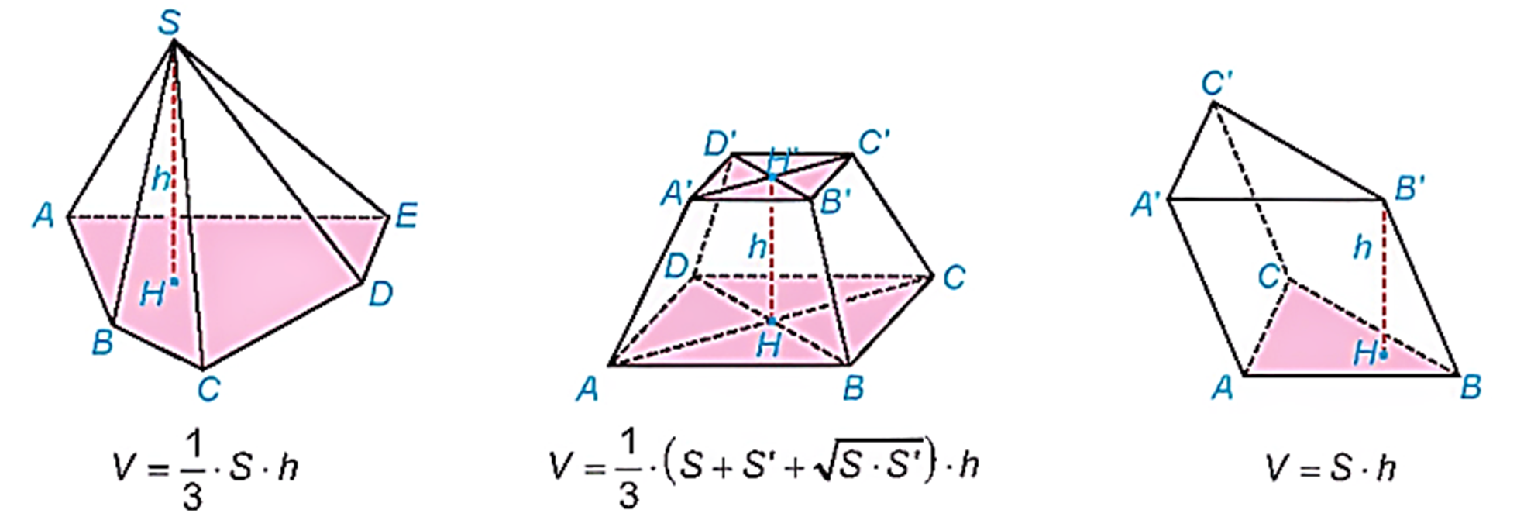
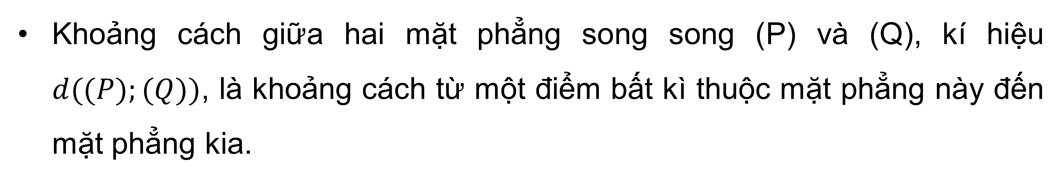
Khoảng cách giữa hai mặt phẳng song song (P) và (Q), kí hiệu $d((P);(Q))$, là khoảng cách từ một điểm bất kì thuộc mặt phẳng này đến mặt phẳng kia.
Thể tích

Slide 15
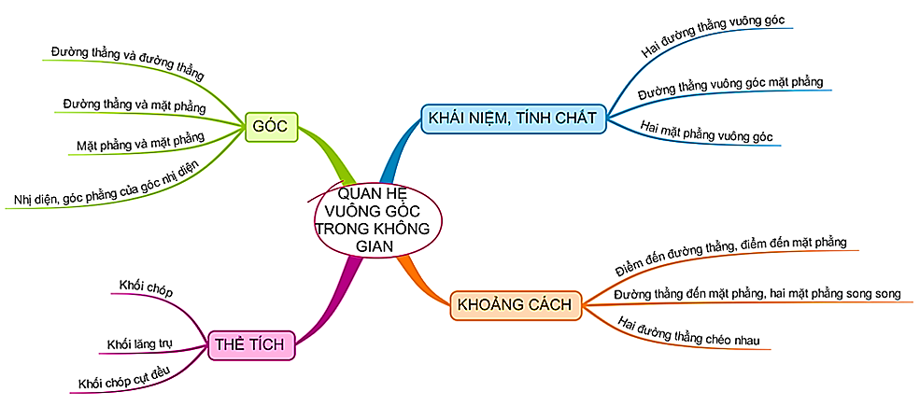
Sơ đồ hóa kiến thức trọng tâm trong chương VII

Slide 16

LUYỆN TẬP

Slide 17
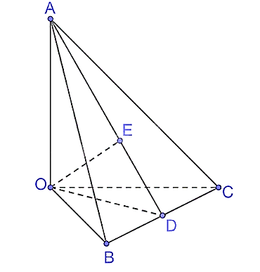

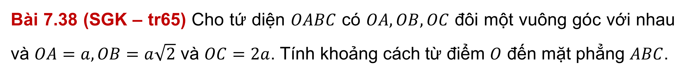
Bài 7.38 (SGK – tr65) Cho tứ diện $OABC$ có $OA, OB, OC$ đôi một vuông góc với nhau và $OA=a, OB=a\sqrt{2}$ và $OC=2a$. Tính khoảng cách từ điểm $O$ đến mặt phẳng $ABC$.
Giải:
Ta có : $OA⊥\left(OBC\right)⇒OA⊥BC$.
Dựng $OD⊥BC$ tại $D$, $OE⊥AD$tại $E⇒OE⊥(ABC)$
$d(O;(ABC))=OE=h$.
Ta có: $\frac{1}{OD^{2}}=\frac{1}{OB^{2}}+\frac{1}{OC^{2}}=\frac{1}{{\left(a\sqrt{2}\right)}^{2}}+\frac{1}{{\left(2a\right)}^{2}}=\frac{3}{4a^{2}}$
$\frac{1}{{OE}^{2}}=\frac{1}{{OD}^{2}}+\frac{1}{{OA}^{2}}=\frac{1}{a^{2}}+\frac{3}{4a^{2}}=\frac{7}{4a^{2}}⇒OE=\frac{2a\sqrt{7}}{7}$.
Vậy $d\left(O;\left(ABC\right)\right)= \frac{2a\sqrt{7}}{7}.$

Slide 18
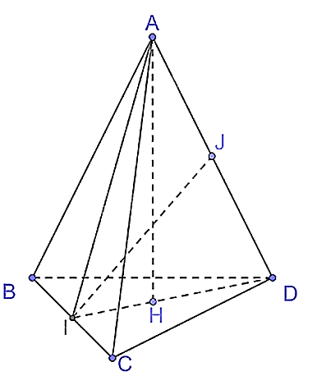
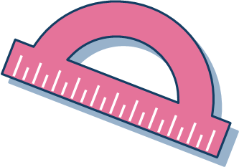
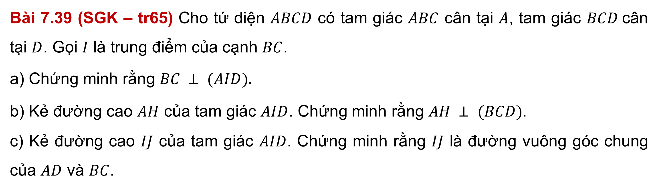

Bài 7.39 (SGK – tr65) Cho tứ diện $ABCD$ có tam giác $ABC$ cân tại $A$, tam giác $BCD$cân tại $D$. Gọi $I$ là trung điểm của cạnh $BC$.
a) Chứng minh rằng $BC ⊥ (AID).$
b) Kẻ đường cao $AH$ của tam giác $AID$. Chứng minh rằng $AH ⊥ (BCD).$
c) Kẻ đường cao $IJ$ của tam giác $AID$. Chứng minh rằng $IJ$ là đường vuông góc chung của $AD$ và $BC$.
Giải:
a) Vì $AI⊥BC,DI⊥BC⇒BC⊥(ADI)$.
b) $BC⊥AH,AH⊥DI⇒AH⊥(BCD)$.
c) $BC⊥IJ,IJ⊥AD$.

Slide 19
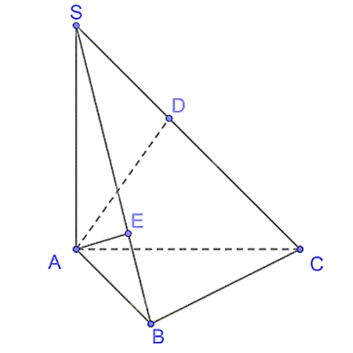
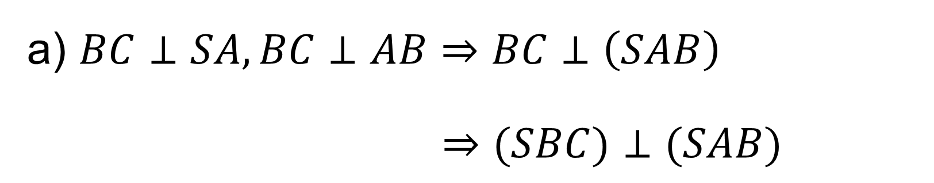
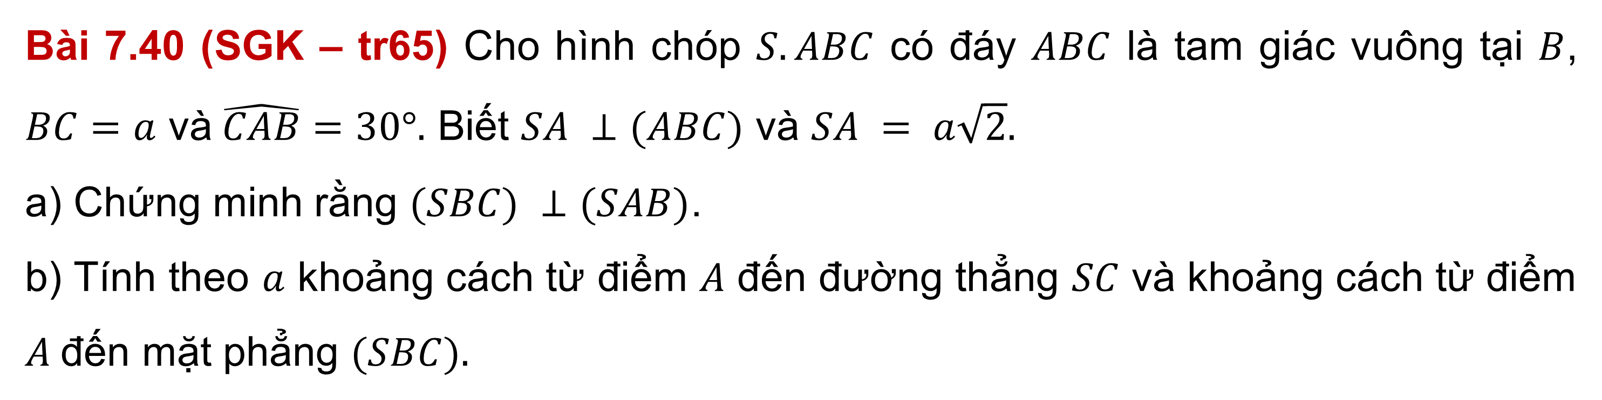


Bài 7.40 (SGK – tr65) Cho hình chóp $S.ABC$ có đáy $ABC$ là tam giác vuông tại $B$, $BC=a$ và $\hat{CAB}=30°.$ Biết $SA ⊥(ABC)$ và $SA = a\sqrt{2}.$
a) Chứng minh rằng $(SBC) ⊥(SAB)$.
b) Tính theo $a$ khoảng cách từ điểm $A$ đến đường thẳng $SC$ và khoảng cách từ điểm $A$ đến mặt phẳng $(SBC).$
Giải:
$$H$$
a) $BC⊥SA,BC⊥AB⇒BC⊥$ $\left(SAB\right)$
$⇒(SBC)⊥(SAB)$
$$K$$

Slide 20
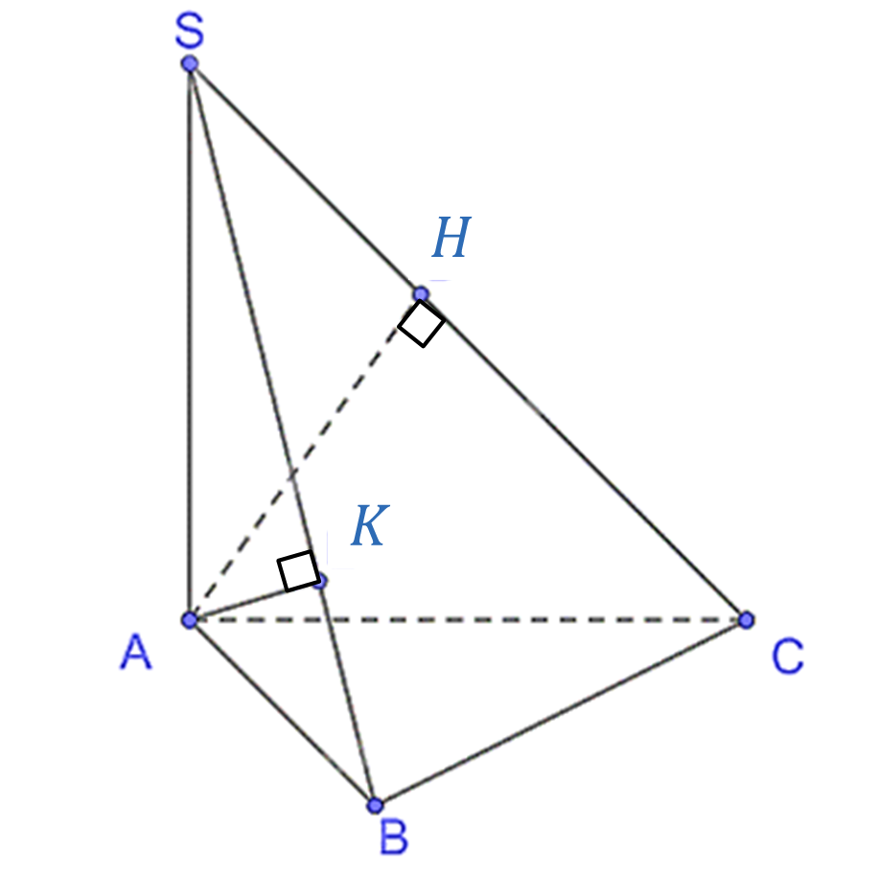

Giải:
b) Kẻ $AH⊥SC$ tại $H,AK⊥SB$ tại $K$.
Ta có: $AC=\frac{BC}{\sin{\hat{CAB}}}=2a$
$\frac{1}{AH^{2}}=\frac{1}{SA^{2}}+\frac{1}{AC^{2}}=\frac{3}{4a^{2}}$ $⇒d\left(A,SC\right)=AH=\frac{a\sqrt{3}}{3}$
$AK⊥(SBC)$ $⇒d\left(A,\left(SBC\right)\right)=AK$
$AB=\frac{BC}{\tan{\hat{CAB}}}=a\sqrt{3}$
$\frac{1}{AK^{2}}=\frac{1}{SA^{2}}+\frac{1}{AB^{2}}=\frac{5}{6a^{2}}$
Vậy $d(A,(SBC))=AK=\frac{a\sqrt{30}}{5}.$

Slide 21

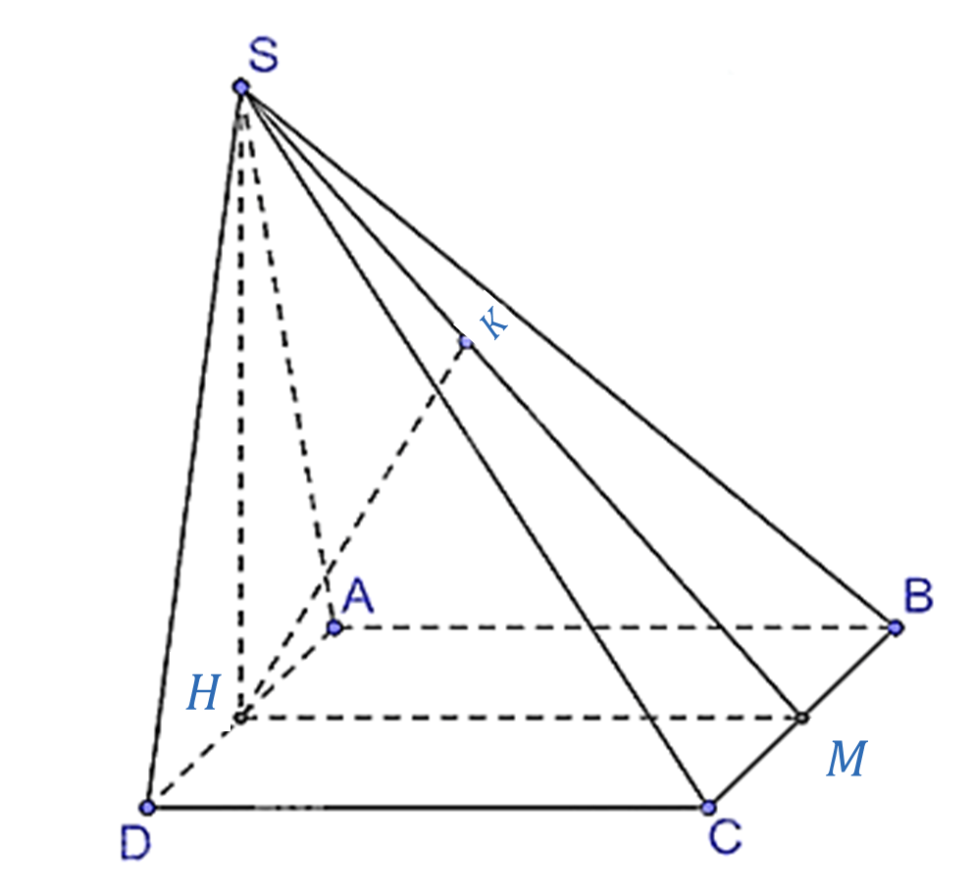

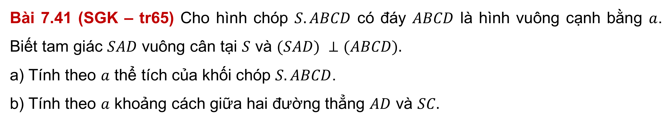
Bài 7.41 (SGK – tr65) Cho hình chóp $S.ABCD$ có đáy $ABCD$ là hình vuông cạnh bằng $a$. Biết tam giác $SAD$ vuông cân tại $S$ và $(SAD) ⊥(ABCD).$
a) Tính theo $a$ thể tích của khối chóp $S.ABCD$.
b) Tính theo $a$ khoảng cách giữa hai đường thẳng $AD$ và $SC.$
Giải:
a) $SH⊥AD$ tại $H⇒SH=\frac{a}{2}$
$⇒V_{S.ABCD}=\frac{1}{3}.SH.S_{ABCD}=\frac{a^{3}}{6}$.
b) Kẻ $HM$//$AB$ ($M∈BC), HK⊥SM(K∈SM).$
$⇒HK⊥\left(SBC\right)$; $AD$//$(SBC)$
Ta có: $d\left(AD,SC\right)=d\left(AD,\left(SBC\right)\right)=d\left(H,\left(SBC\right)\right)$
$=d(H,SM)=HK=\frac{a\sqrt{5}}{5}$.

Slide 22
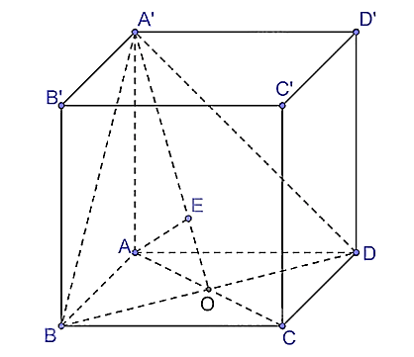

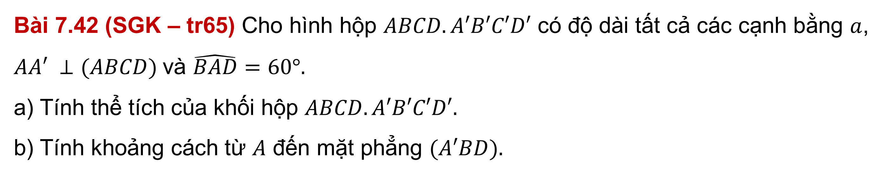


Bài 7.42 (SGK – tr65) Cho hình hộp $ABCD.A′B′C′D′$ có độ dài tất cả các cạnh bằng $a$, $AA′ ⊥(ABCD)$và $\hat{BAD}=60°.$
a) Tính thể tích của khối hộp $ABCD.A′B′C′D′.$
b) Tính khoảng cách từ $A$ đến mặt phẳng $(A′BD).$
Giải:
a) Ta có: $V=S_{ABCD}⋅AA^{′}=a^{2}sin⁡{60}^{∘}⋅a=\frac{a^{3}\sqrt{3}}{2}$.
b) Gọi $O$ là giao điểm của $AC$ và $BD$.
Từ $A$ kẻ $AH$ vuông góc với $A^{′}O$ tại $H$, thì $AH$ vuông góc với $\left(A^{′}BD\right)$, do đó $d\left(A,\left(A^{′}BD\right)\right)=AH$.
Xét tam giác $AA^{′}O$ vuông tại $A$ có đường cao $AH$ nên
$$H$$
$AH=\frac{AA^{′}⋅AO}{A^{′}O}=\frac{a⋅\frac{a\sqrt{3}}{2}}{\sqrt{a^{2}+\frac{3a^{2}}{4}}}=\frac{a\sqrt{21}}{7}$

Slide 23
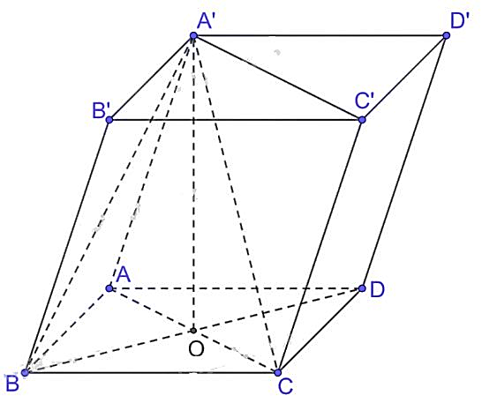
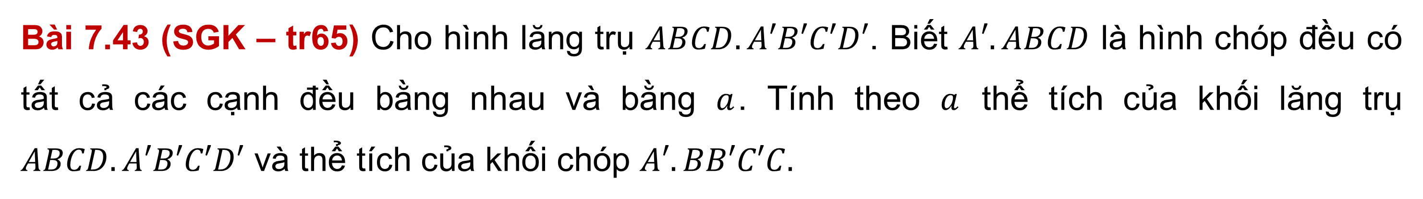

Bài 7.43 (SGK – tr65) Cho hình lăng trụ $ABCD.A′B′C′D′$. Biết $A′.ABCD$ là hình chóp đều có tất cả các cạnh đều bằng nhau và bằng $a$. Tính theo $a$ thể tích của khối lăng trụ $ABCD.A′B′C′D′$ và thể tích của khối chóp $A′.BB′C′C.$
Giải:
Gọi $AC∩BD=\{O\}$
mà $A’.ABCD$ là hình chóp đều nên $A′O⊥(ABCD)$.
$AC=\sqrt{AB^{2}+BC^{2}}=a\sqrt{2}⇒OA=\frac{a\sqrt{2}}{2}$
$A^{′}O=\sqrt{AA^{′2}−AO^{2}}=\frac{a\sqrt{2}}{2}$
Thể tích khối lăng trụ là: $V=A^{′}O.S_{ABCD}=\frac{a^{3}\sqrt{2}}{2}$
Khi đó $V_{A^{′}:BCC^{′}B^{′}}=\frac{1}{3}V=\frac{a^{3}\sqrt{2}}{6}$.

Slide 24
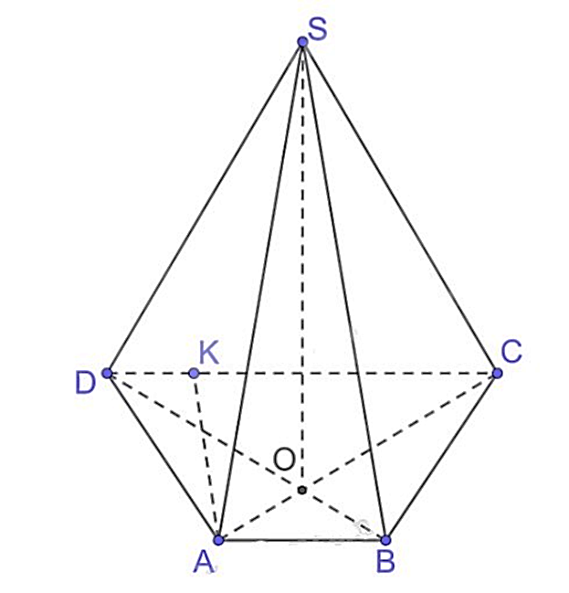

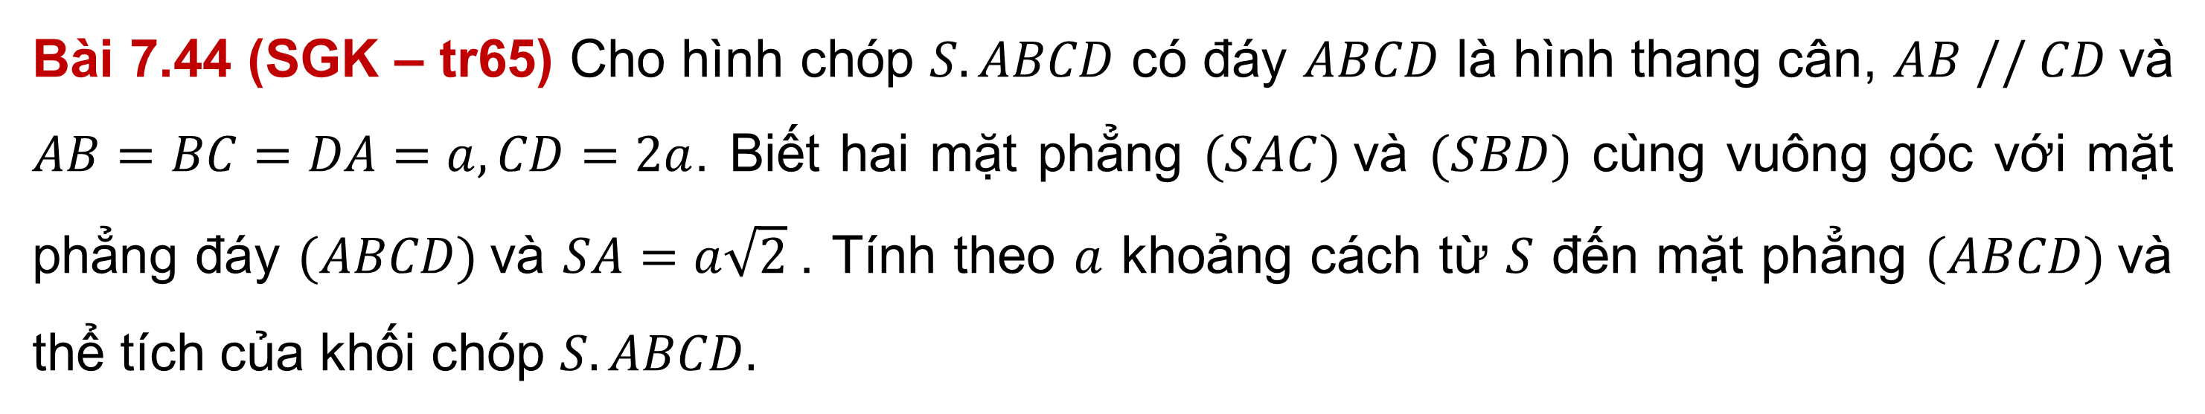
Bài 7.44 (SGK – tr65) Cho hình chóp $S.ABCD$ có đáy $ABCD$ là hình thang cân, $AB // CD$và $AB=BC=DA=a, CD=2a$. Biết hai mặt phẳng $(SAC)$và $(SBD)$ cùng vuông góc với mặt phẳng đáy $(ABCD)$và $SA=a\sqrt{2}$. Tính theo $a$ khoảng cách từ $S$ đến mặt phẳng $(ABCD)$và thể tích của khối chóp $S.ABCD.$
Giải:
Gọi $O$ là giao điểm của $AC$ và $BD$ thì $SO⊥(ABCD)$
Kẻ $AK⊥DC$tại $K.$ Có $DK=\frac{DC−AB}{2}=\frac{a}{2};$
$AK=\sqrt{AD^{2}−DK^{2}}=\frac{a\sqrt{3}}{2}$; $AC=\sqrt{AK^{2}+KC^{2}}=a\sqrt{3}$
$\frac{OA}{OC}=\frac{AB}{DC}=\frac{1}{2}$ (vì $AB$ //$CD$) $⇒OA=\frac{1}{3}AC=\frac{a\sqrt{3}}{3}$
$SO=\sqrt{SA^{2}−OA^{2}}=\frac{a\sqrt{15}}{3}$
Vậy thể tích khối chóp: $V_{S.ABCD}=\frac{a^{3}\sqrt{5}}{4}$.

Slide 25
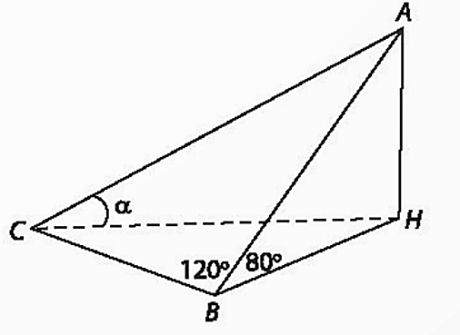
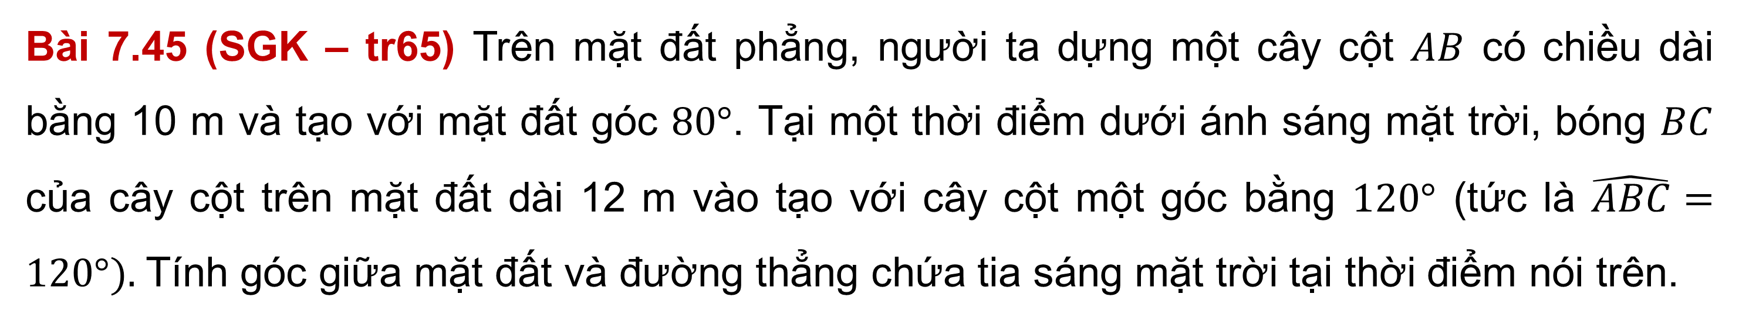
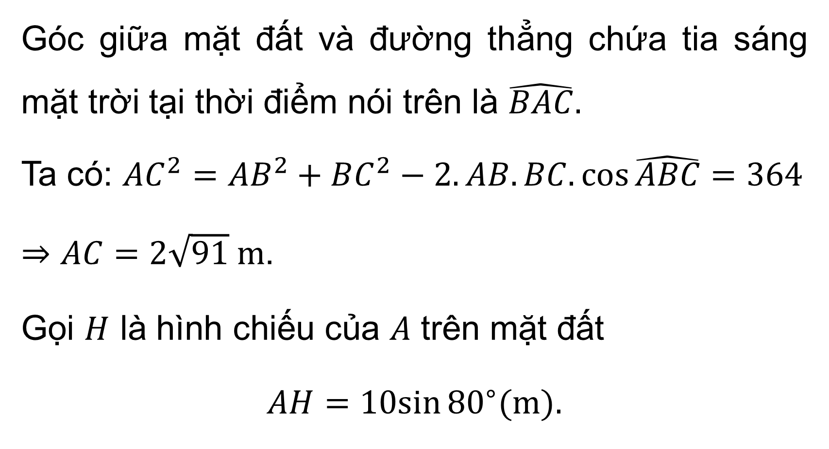
Bài 7.45 (SGK – tr65) Trên mặt đất phẳng, người ta dựng một cây cột $AB$ có chiều dài bằng 10 m và tạo với mặt đất góc $80°$. Tại một thời điểm dưới ánh sáng mặt trời, bóng $BC$ của cây cột trên mặt đất dài 12 m vào tạo với cây cột một góc bằng $120°$ (tức là $\hat{ABC}=120°).$ Tính góc giữa mặt đất và đường thẳng chứa tia sáng mặt trời tại thời điểm nói trên.
Giải:
Góc giữa mặt đất và đường thẳng chứa tia sáng mặt trời tại thời điểm nói trên là $\hat{BAC}.$
Ta có: $AC^{2}=AB^{2}+BC^{2}−2.AB.BC.\cos{\hat{ABC}=364}$
$⇒AC=2\sqrt{91} m$.
Gọi $H$ là hình chiếu của $A$ trên mặt đất
$$AH=10sin⁡{80}^{∘}(m).$$

Slide 26

Bài 7.45 (SGK – tr65) Trên mặt đất phẳng, người ta dựng một cây cột $AB$ có chiều dài bằng 10 m và tạo với mặt đất góc $80°$. Tại một thời điểm dưới ánh sáng mặt trời, bóng $BC$ của cây cột trên mặt đất dài 12 m vào tạo với cây cột một góc bằng $120°$ (tức là $\hat{ABC}=120°).$ Tính góc giữa mặt đất và đường thẳng chứa tia sáng mặt trời tại thời điểm nói trên.
Giải:
Góc cần tìm là $α=\hat{ACH}⇒\sin{α}=\frac{AH}{AC}=\frac{10\sin{{80}^{∘}}}{2\sqrt{91}}$
$⇒α≈{31}^{∘}$.
Vậy góc giữa mặt đất và đường thẳng chứa tia sáng mặt trời tại thời điểm nói trên khoảng ${31}^{o}.$

Slide 27
HƯỚNG DẪN VỀ NHÀ
01
02
03
Ghi nhớ kiến thức trong bài
Hoàn thành
bài tập trong SBT
Chuẩn bị bài mới

Slide 28
CẢM ƠN CÁC EM ĐÃ CHÚ Ý LẮNG NGHE BÀI GIẢNG!

